Slide 1

Государственное бюджетное общеобразовательное учреждение средняя общеобразовательная школа № 655 Приморского района Санкт-Петербурга
Социально-просветительский проект
Мой город – моя судьба!

Slide 2
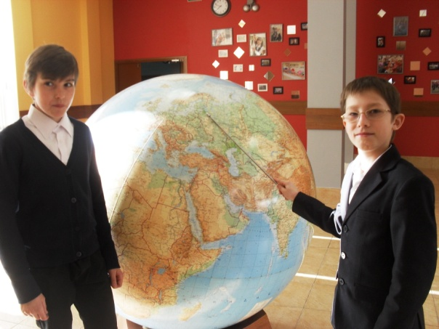
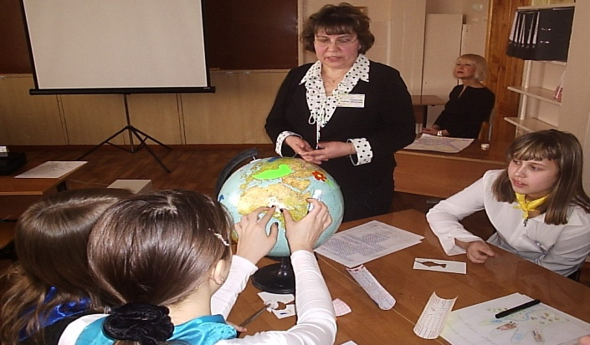
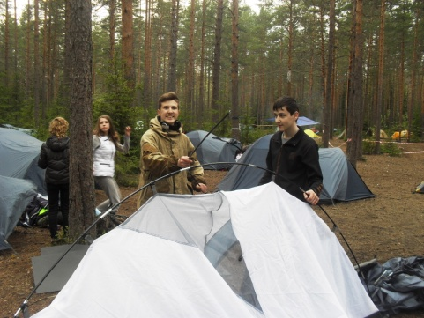
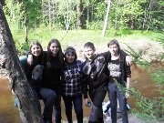
Цели: - всестороннее изучение школьниками- петербуржцами экологической ситуации своего города; - формирование системы знаний об экологической ситуации и экологических проблемах в Санкт-Петербурге; - создание условий для духовно-ценностной и практической ориентации учащихся в окружающем мире; - воспитание гражданского самосознания через ознакомление с историей, природой и культурой родного города.
.

Slide 3
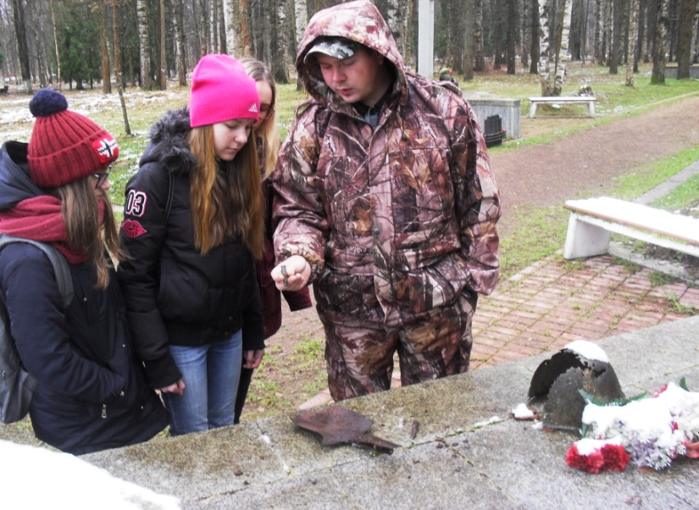
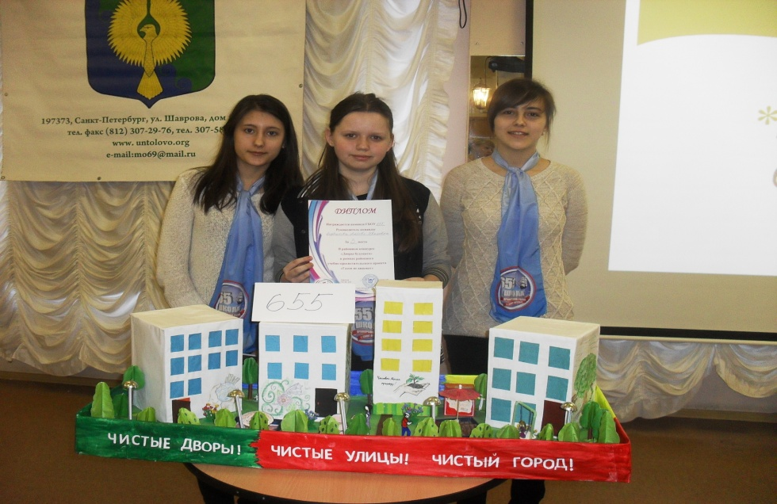
Задачи проекта:
- оказывать посильную помощь в благоустройстве родного города; - расширять знания об истории возникновении города, памятных местах и достопримечательностях; - пробудить гордость за своих соотечественников, создавших и оберегающих культурное и природное наследие Санкт-Петербурга и Ленобласти; - формировать убеждения о необходимости проведения природоохранных мероприятий в целях улучшения экологического состояния городской среды; - показать влияние каждого человека на экологическую ситуацию города.

Slide 4
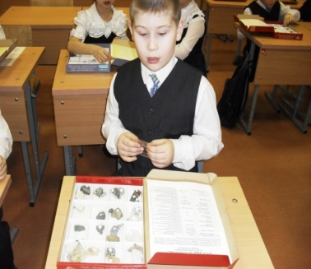
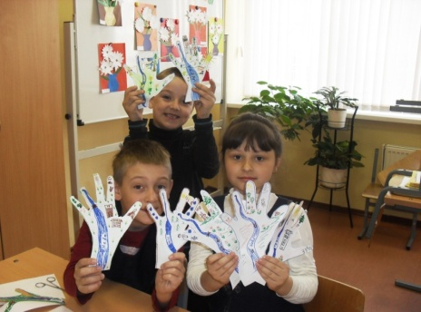
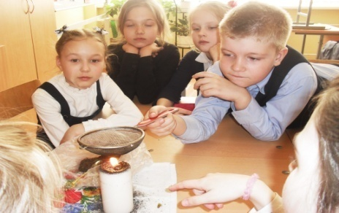
Просветительско-образовательная работа 1. Изучение, исследование территории пришкольного участка, анализ экологического состояния школьной территории. 2. Знакомство с материалами СМИ (учебные пособия, справочная и специальная литература, рекламные буклеты, советы знакомых любителей-цветоводов). 3. Написание исследовательских работ по результатам анализа . 4. Проведение мини-исследований на пришкольном участке и практических работ с младшими школьниками. 5. Выступление на научно-практических конференциях школьного, районного и городского уровня. 6. Создание рекламных буклетов, плакатов эконаправленности. 7. Сбор информации о проведенной работе. 8. Размещение информации на школьном сайте, на странице сайта ученического самоуправления, в школьной газете «Перемена».

Slide 5
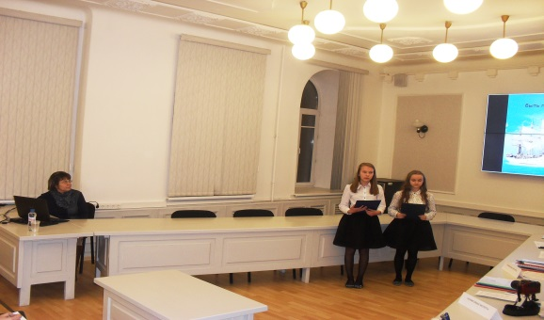
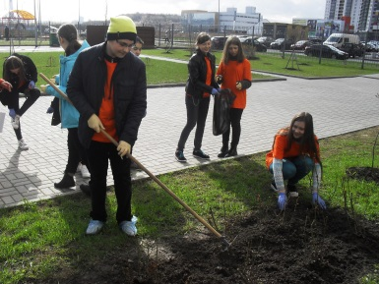
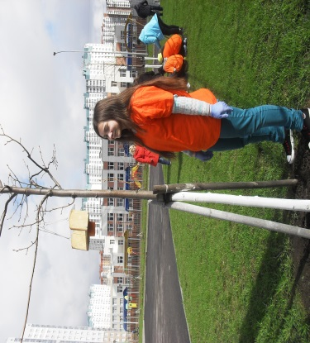
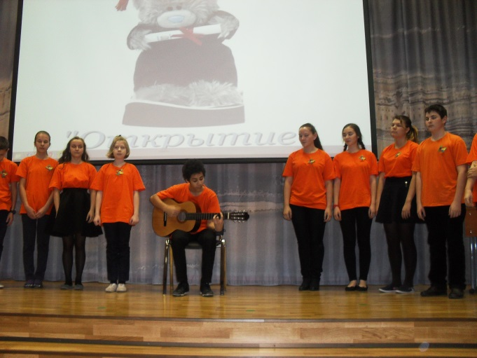
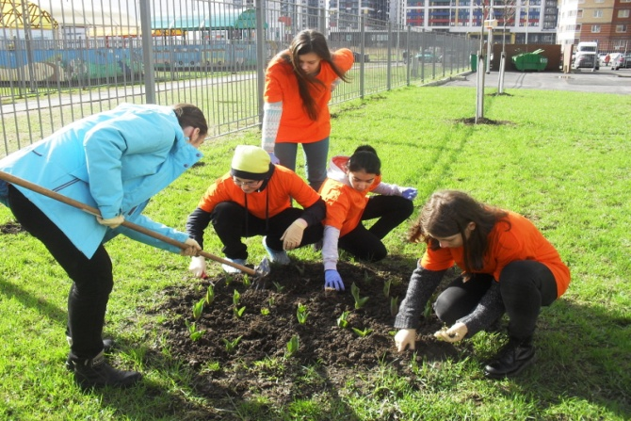
О, самый призрачный и странный Из всех российских городов!
Недаром Пушкин и Растрелли, Сверкнувши молнией в веках, Так титанически воспели, Тебя - в граните и в стихах!
И майской ночью в белом дыме, И в завываньи зимних пург Ты всех прекрасней - несравнимый Блистательный Санкт-Петербург!

Slide 6
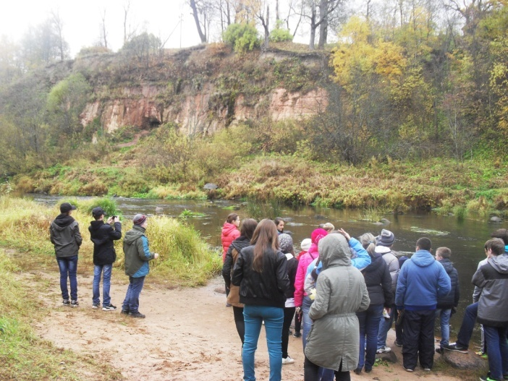
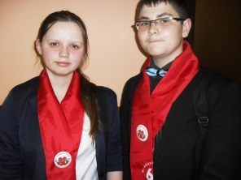
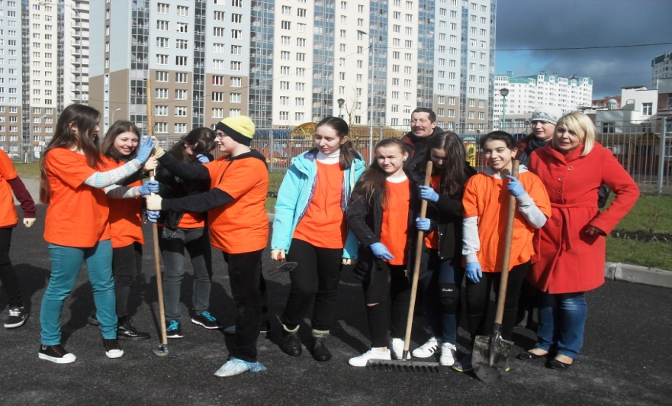
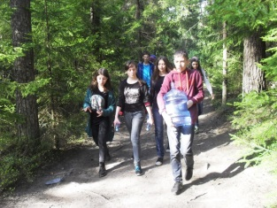
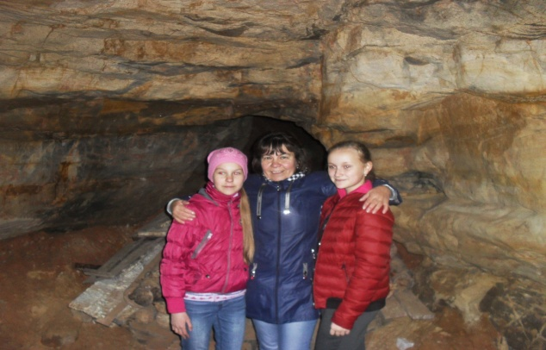
Изучаем, охраняем, бережем, ценим, любим, сохраним природу родного города для себя и для наших потомков!
Мы живем в самом красивом городе мира!

Slide 7
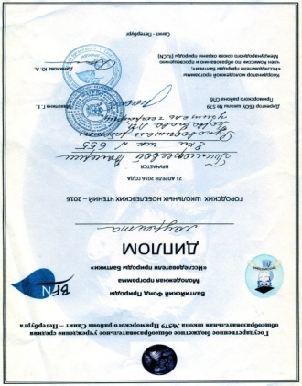

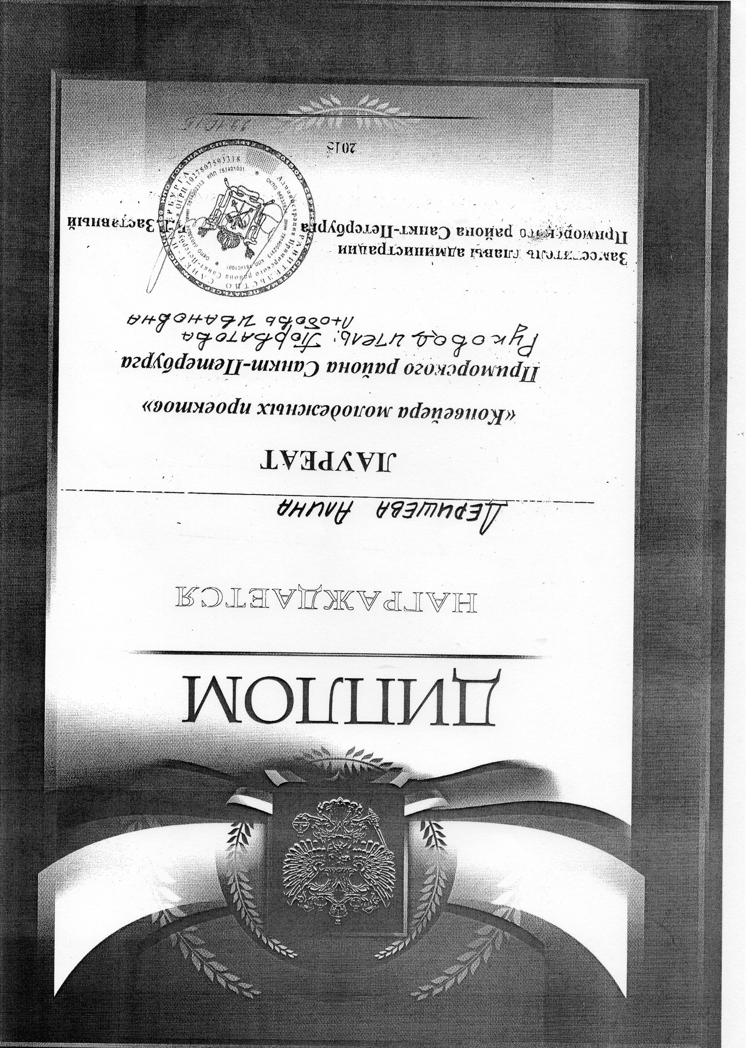
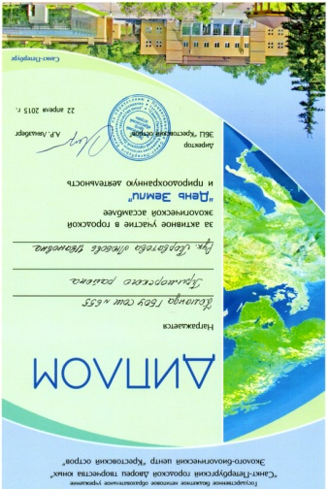

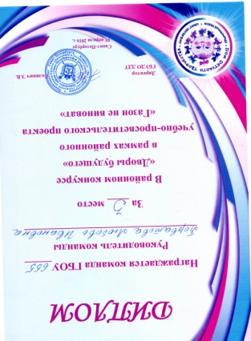
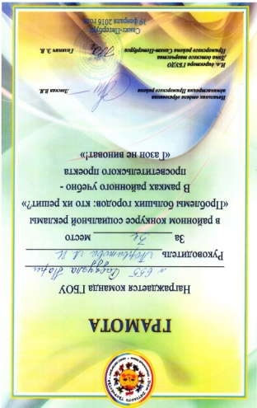
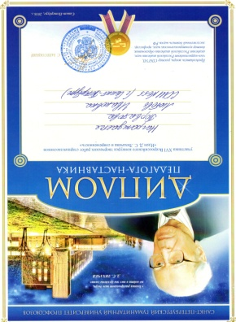
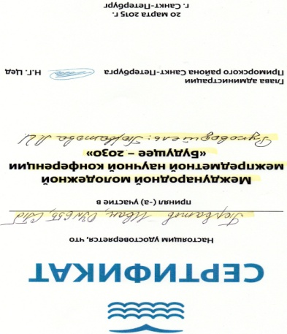
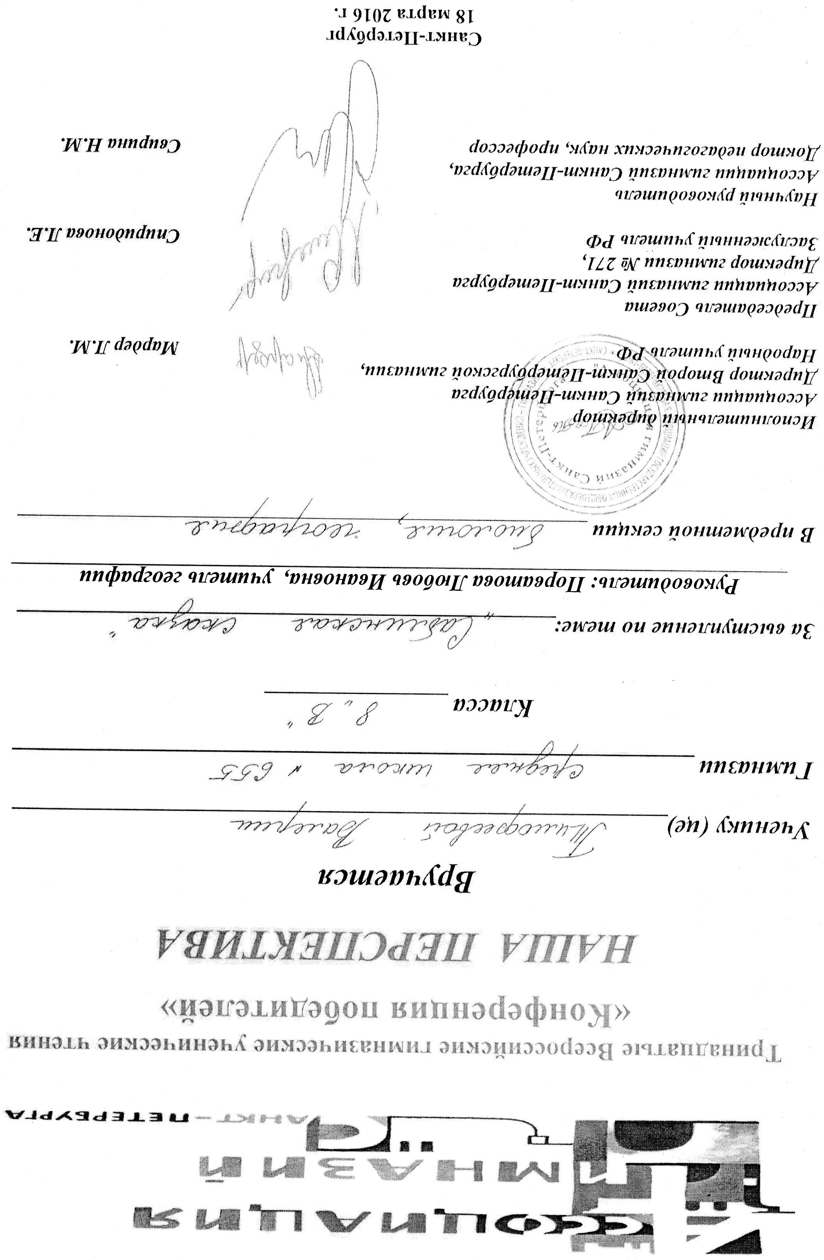
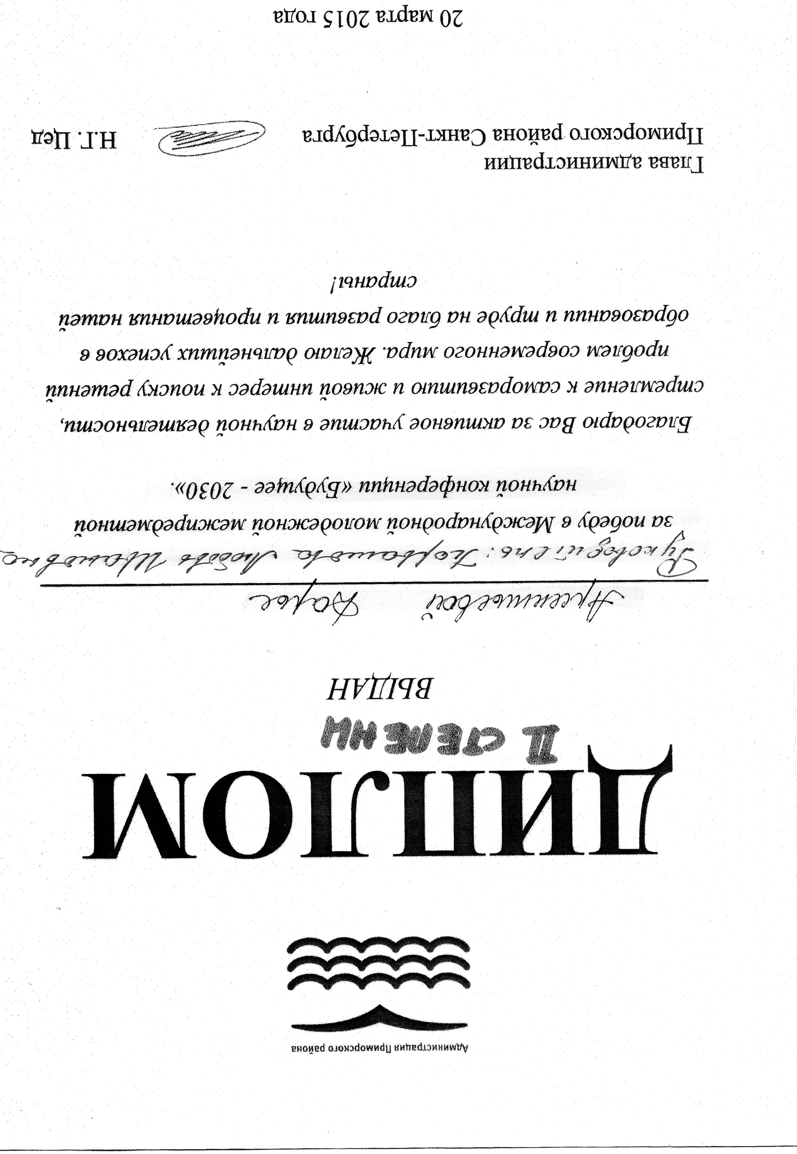
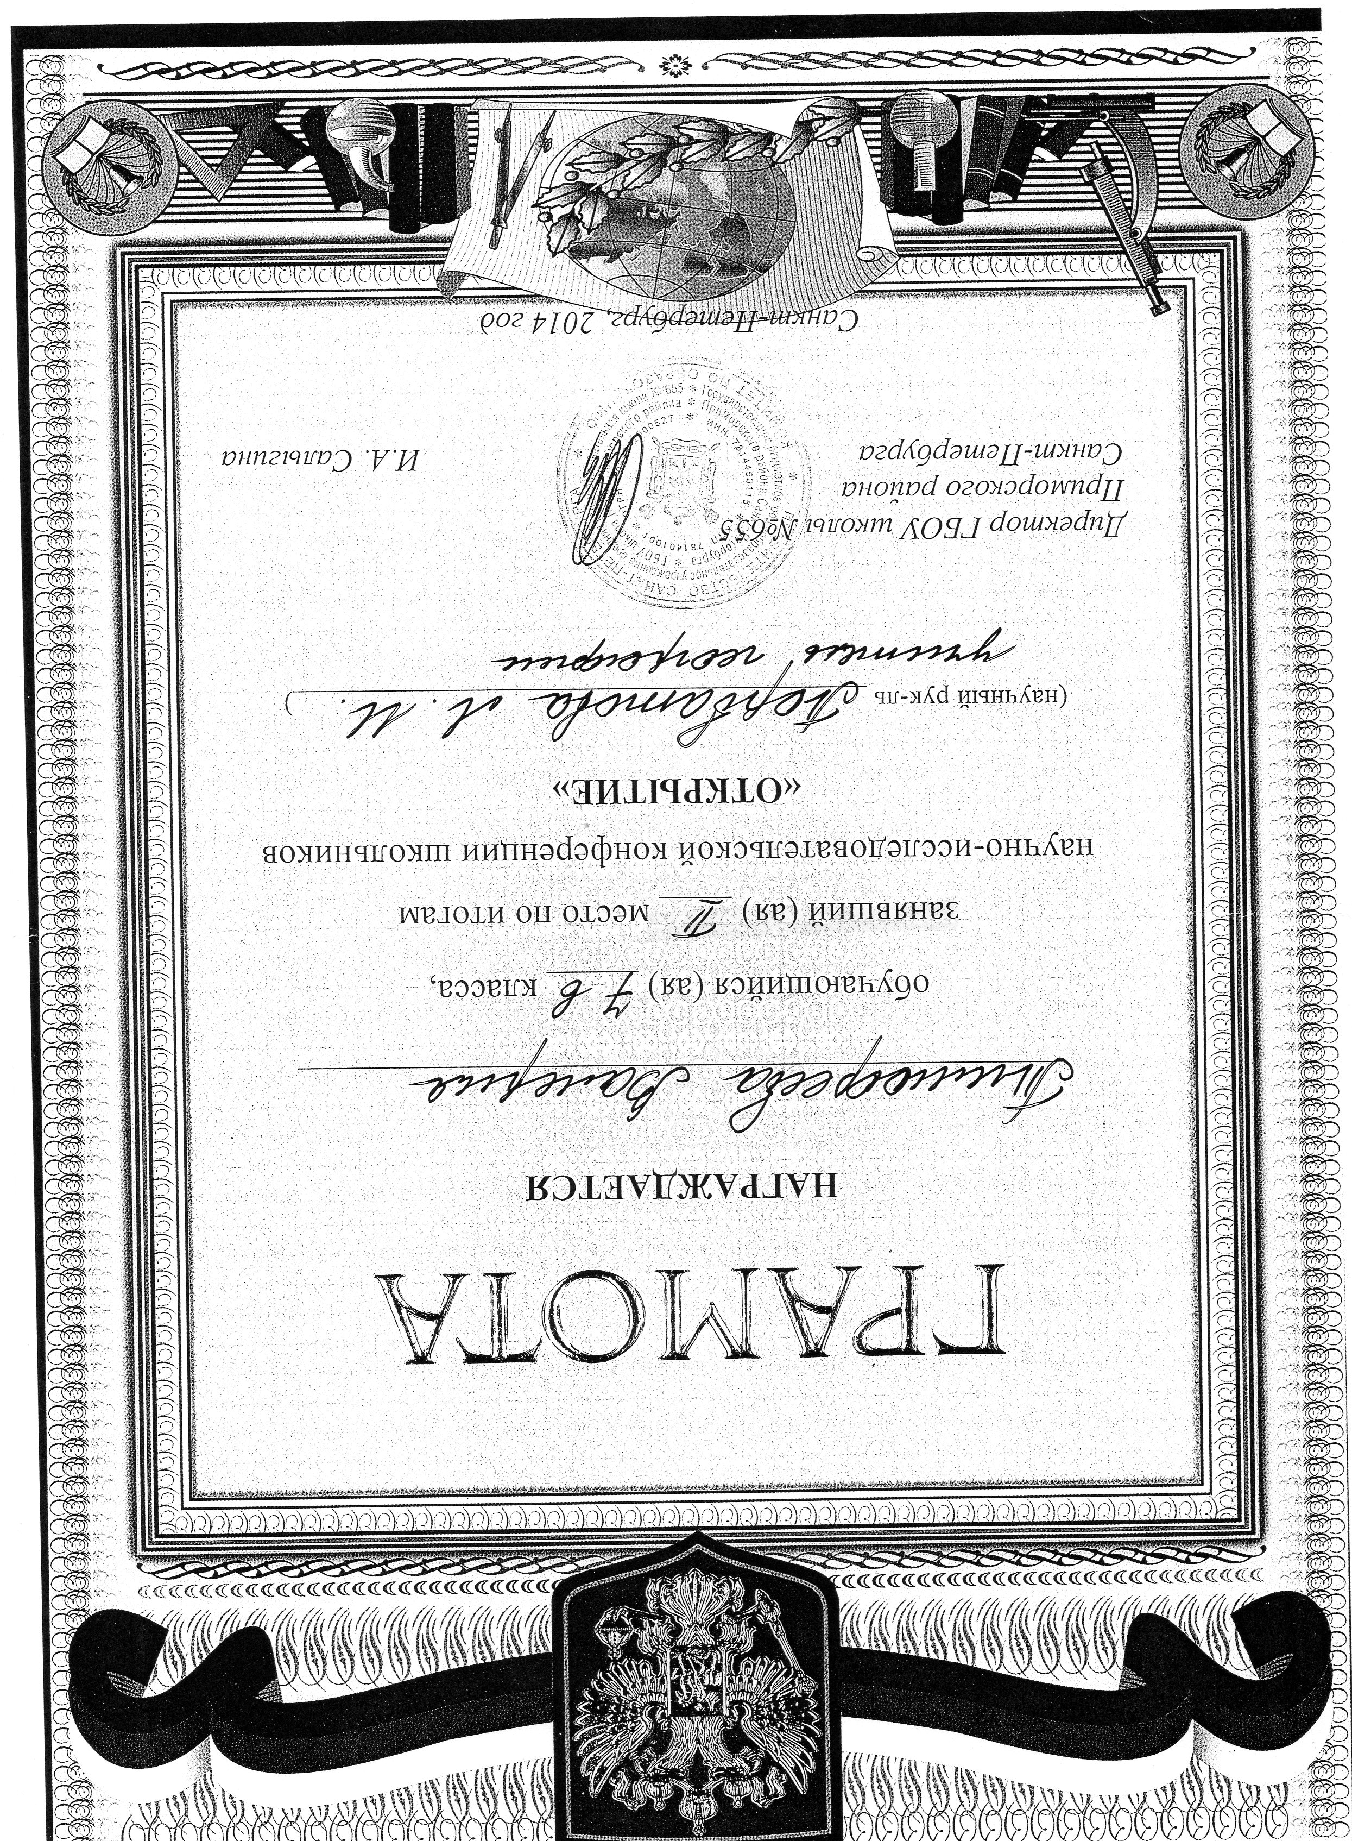
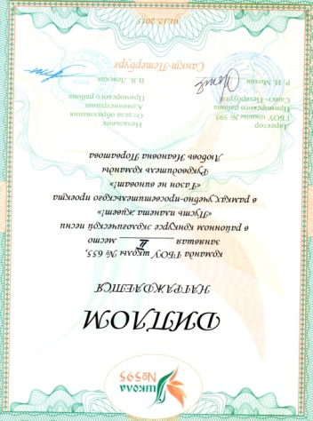

Пусть услышит нас каждый!

Slide 8

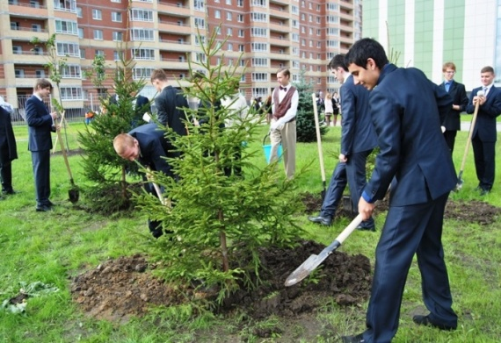
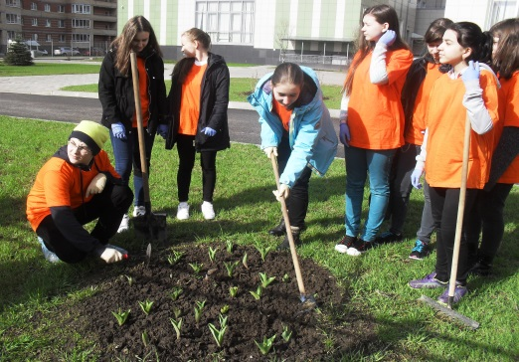
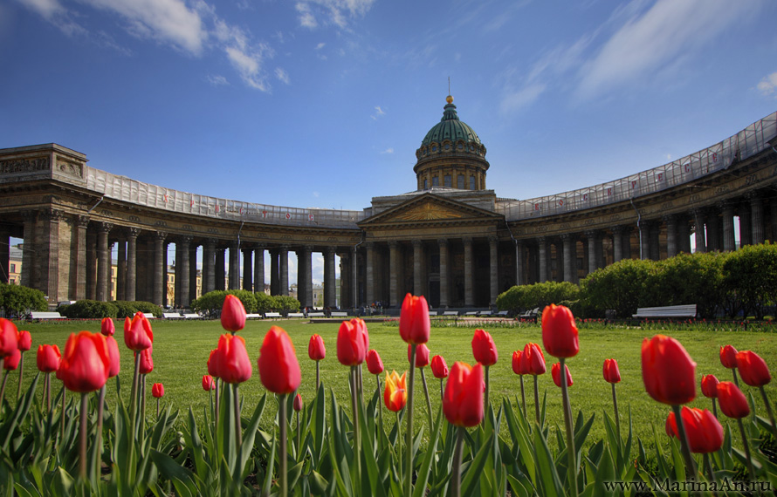
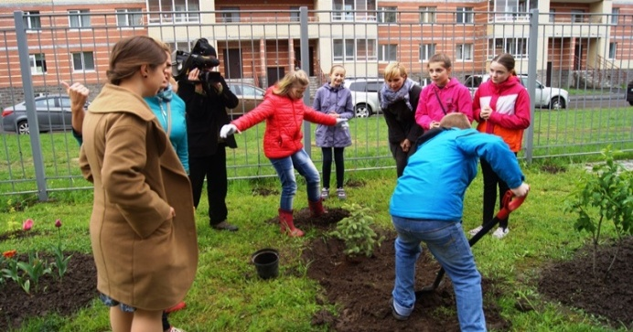
Экология и город
Сохраним чистоту нашего города!
Это мой город. Это мой чистый город!

Slide 9

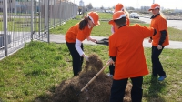
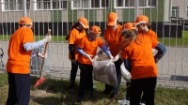
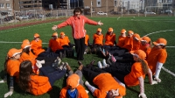
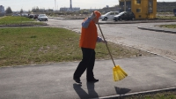
От чистого школьного двора к чистому городу, к экологически чистой Земле!

Slide 10
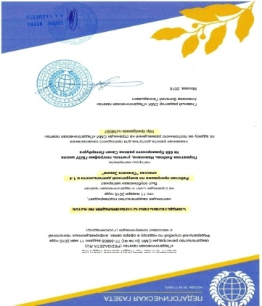
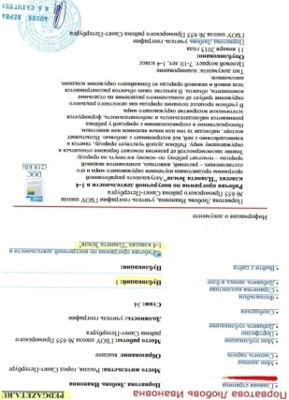
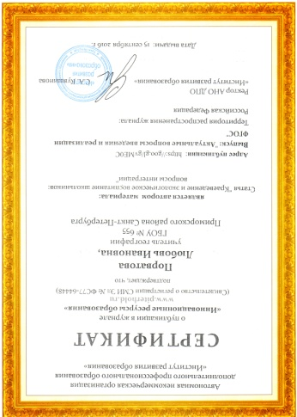



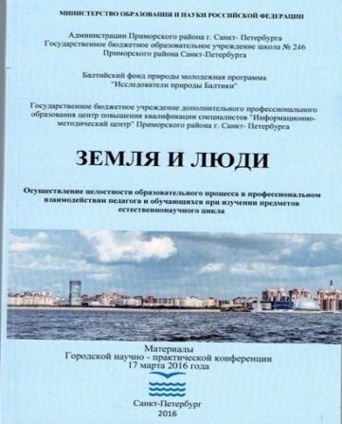

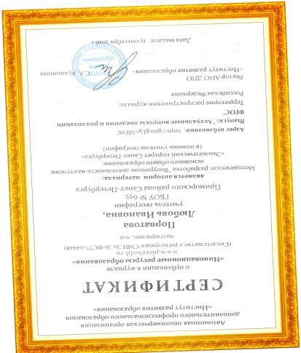

Печатные работы руководителя в ходе реализации проекта: 1. Рабочая программа по внеурочной деятельности «Кладоискатели» в 5-х классах. (Срок реализации программы 2015-2016 учебный год). 2. Рабочая программа по внеурочной деятельности«Экологический портрет Санкт-Петербурга» для учащихся 5-7 классов. 3. Рабочая программа по внеурочной деятельности в 1-4 классах«Планета Земля»(Срок реализации программы: 2014 – 2015 учебный год. 4. Программа кружка «Юный эколог».

Slide 11

Защищать природу! Любить природу! Помочь природе!
Экологически чистый город начинается с каждого из нас!

Slide 12
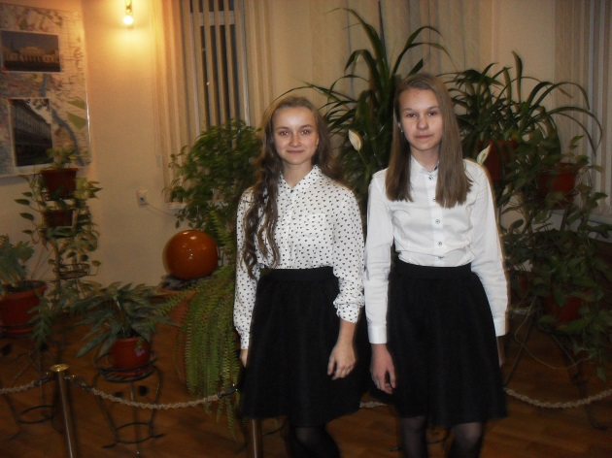
БЛАГОДАРИМ ЗА ВНИМАНИЕ!

